Slide 1

Анализ таблиц истинности логических выражений.
Умение строить таблицы истинности и логические схемы.
1.5.1. Высказывания, логические операции, кванторы, истинность высказывания
1.1.6. Умение строить модели объектов, систем и процессов в виде таблицы истинности для логического высказывания

Slide 2
Что нужно знать:
Логическая сумма A + B + C + … равна 0 (выражение ложно) тогда и только тогда, когда все слагаемые одновременно равны нулю, а в остальных случаях равна 1 (выражение истинно)(1+0+1+0…=1; 0+0+0+0...+0=0)
Логическое произведение A · B · C · … равно 1 (выражение истинно) тогда и только тогда, когда все сомножители одновременно равны единице, а в остальных случаях равно 0 (выражение ложно)(1*1*1*1…*1=1; 1*1*0*1*...*1=0)
Логическое следование (импликация) А→В равна 0 тогда и только тогда, когда A (посылка) истинна, а B (следствие) ложно(0→0=1; 0→1=1; 1→1=1; 1→0=0)
Эквивалентность А≡B равна 1 тогда и только тогда, когда оба значения одновременно равны 0 или одновременно равны 1

Slide 3
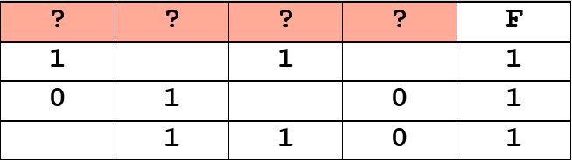
Пример задания:
Р-22 (демо-2021). Логическая функция F задаётся выражением
(x ⋁ y ) ⋀ ￢(y ≡ z) ⋀￢w.
На рисунке приведён частично заполненный фрагмент таблицы истинности функции F, содержащий неповторяющиеся строки. Определите, какому столбцу таблицы истинности функции F соответствует каждая из переменных x, y, z, w.
В ответе напишите буквы x, y, z, w в том порядке, в котором идут соответствующие им столбцы. Буквы в ответе пишите подряд, никаких разделителей между буквами ставить не нужно.

Slide 4
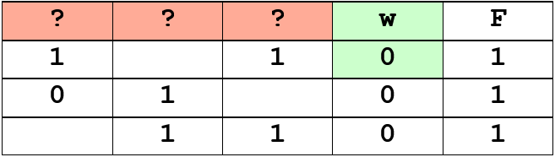
Решение (построение таблицы истинности для F = 1)
1) перепишем выражения в виде F=(x+y)∙(y≠z)∙￢w
2) поскольку имеем логическое произведение значение w обязательно должно быть равно 0, то есть, в столбце w таблицы должны быть все нули; это возможно только в последнем столбце:
3) теперь определим все комбинации переменных, для которых функция равна 1 (их не должно быть много!)
4) чаще всего в выражении встречается переменная y, поэтому мы сначала примем y = 0, а затем – y = 1.

Slide 5

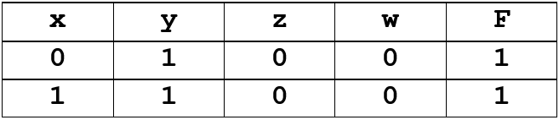
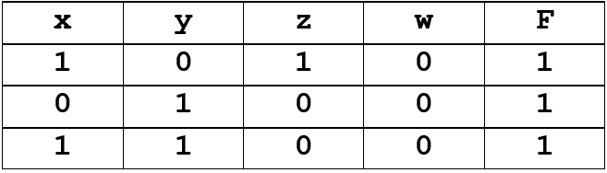
5) при y = 0 (и w = 0) получаем F= x∙(0≠z), что справедливо только при x = 1 и z = 1:
6) при y = 1 (и w = 0) получаем F= (x+1)∙(1≠z)=(1≠z), что справедливо при z = 0 и любом x, это даёт ещё два варианта:
7) объединим три полученных строки:

Slide 6
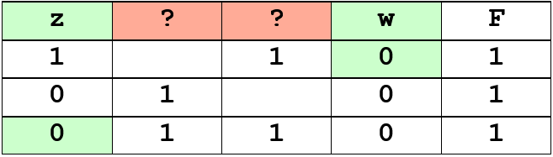
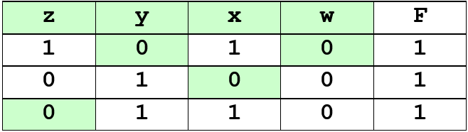
8) Видим, что в столбце z должна быть одна единица и два нуля, это возможено только в первой строке исходной таблицы:
9) При z = 1 нужно, чтобы y = 0, поэтому второй столбец – это y, а третий – x
Ответ: zyxw.

Slide 7
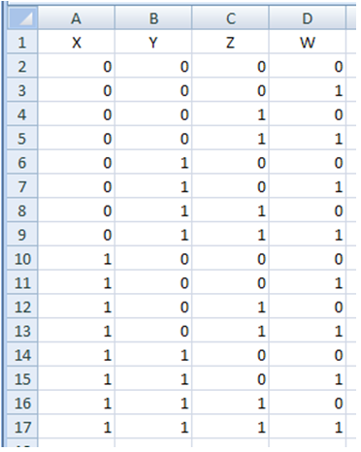
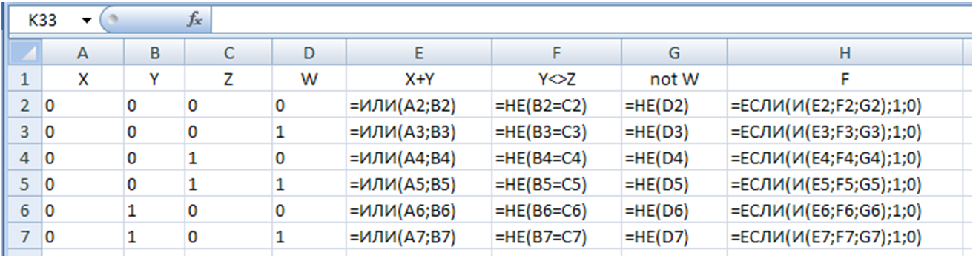
Решение (построение таблицы с помощью электронных таблиц)
1) поскольку во время компьютерного экзамена есть возможность использовать электронные таблицы, можно построить таблицу истинности с их помощью
2) заполняем первую часть таблицы, перечисляя все комбинации переменных в порядке возрастания двоичного кода:
3) для каждой строчки определяем выражения, входящие в логическое произведение, а затем – значение функции:

Slide 8
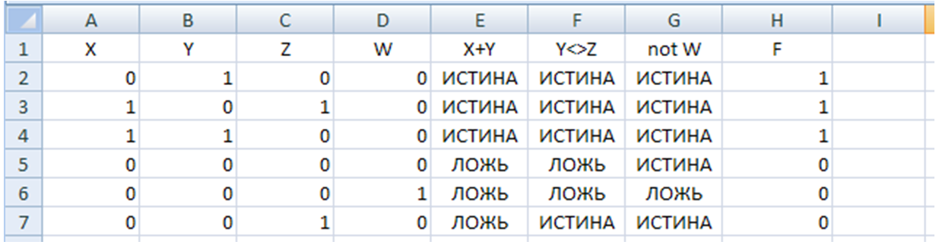
4) сортируем строки таблицы по столбцу H по убываниию:

Slide 9
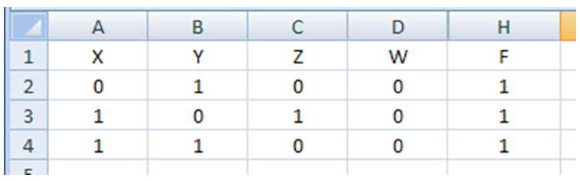
5) удаляем строки, где функция равна 0; можно также скрыть вспомогательные столбцы E, F, G:
6) дальше рассуждаем так же, как и при теоретическом решении
Ответ: zyxw.

Slide 10
Решение (построение таблицы с помощью программы)
1) поскольку во время компьютерного экзамена есть возможность использовать среды программирования, для построения частичной таблицы истинности (всех строк, при которых F=1) можно написать переборную программу на Python
2) перебор выполняем во вложенном цикле:
for x in 0, 1:
for y in 0, 1:
for z in 0, 1:
for w in 0, 1:
# вычисление функции F
# вывод (x, y, z, w), если F=1

Slide 11
3) для вычисления значения функции необходимо понимать, как логические операторы записываются на языке программирования; в Python их можно реализовать следующим образом:
∧ конъюнкция and
для языков, где логическое значение True воспринимается как 1, а False – как 0, можно использовать обычное умножение *
∨ дизъюнкция or
¬ отрицания not()
≡ тождество ==
⊕ строгая дизъюнкция !=
→ импликация – для импликации в python оператора нет, но импликацию можно преобразовать в дизъюнкцию; например, a → b можно записать как ¬a ∨ b, а это в свою очередь записать как not(a)or b, not a or b или a <= b

Slide 12
4) Запишем нашу функцию на языке программирования:
F = (x or y) and not(y == z) and not(w)
5) чтобы выводить не полную таблицу истинности, а только те строки, в которых функция равна 1, добавим условие вывода:
if F: # то же самое, что "if F == True:"
print(x, y, z, w)
6) Приведём полную программу:
print('x y z w')
for x in 0, 1:
for y in 0, 1:
for z in 0, 1:
for w in 0, 1:
F = (x or y) and not(y == z) and not(w)
if F:
print(x, y, z, w)

Slide 13
7) после запуска программы получаем все интересующие нас строки:
x y z w
0 1 0 0
1 0 1 0
1 1 0 0
8) дальше рассуждаем так же, как и в приведённом выше теоретичеком решении
Ответ: zyxw.

Slide 14
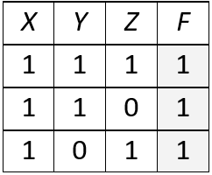
Задачи для тренировки:
1) Символом F обозначено одно из указанных ниже логических выражений от трех аргументов: X, Y, Z. Дан фрагмент таблицы истинности выражения F .
Какое выражение соответствует F?
1) X ⋁ ￢Y ⋁ Z 2) X ⋀ Y ⋀ Z 3) X ⋀ Y ⋀￢Z 4) ￢X ⋁ Y ⋁ ￢Z

Slide 15
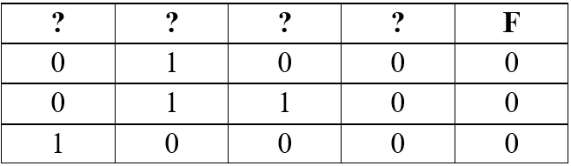
2) Логическая функция F задаётся выражением x ⋁ (￢y ⋁ z ⋁ w) ⋀ (y ⋁ ￢w). На рисунке приведён фрагмент таблицы истинности функции F, содержащий все наборы аргументов, при которых функция F ложна.
Определите, какому столбцу таблицы истинности функции F соответствует каждая из переменных x, y, z, w
В ответе напишите буквы x, y, z, w в том порядке, в котором идут соответствующие им столбцы

Slide 16
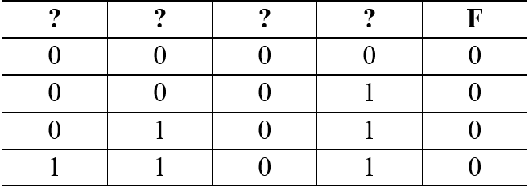
3) Логическая функция F задаётся выражением x ⋁ (z ⋀ ￢w) ⋁ (y ⋀ ￢w) ⋁ (y ⋀￢z). На рисунке приведён фрагмент таблицы истинности функции F, содержащий все наборы аргументов, при которых функция F ложна.
Определите, какому столбцу таблицы истинности функции F соответствует каждая из переменных x, y, z, w.
В ответе напишите буквы x, y, z, w в том порядке, в котором идут соответствующие им столбцы.

Slide 17
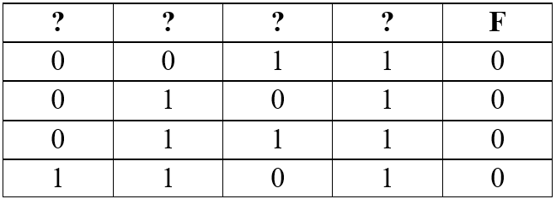
4) Логическая функция F задаётся выражением ￢x ⋁ (y ⋀ z) ⋁ (y ⋀ ￢w) ⋁ (￢z ⋀ ￢w). На рисунке приведён фрагмент таблицы истинности функции F, содержащий все наборы аргументов, при которых функция F ложна.
Определите, какому столбцу таблицы истинности функции F соответствует каждая из переменных x, y, z, w.
В ответе напишите буквы x, y, z, w в том порядке, в котором идут соответствующие им столбцы.

